Slide 1
Curso Taller Igualdad de Género y Buen trato laboral Relatora: Aída Salinas Ávila

Slide 2
Módulo del Curso
Módulo II: Relaciones laborales positivas
Conceptos de buen trato
Lenguaje no verbal
Enfrentar un mal trato
El buen trato tiene perspectiva de género

Slide 3
CONCEPTOS DE
El Buen Trato consiste en una conducta de respeto a la dignidad humana, en las relaciones interpersonales y en el espacio laboral. Ello, independiente del rol que se cumple en la organización. Implementación de leyes que mejoran las condiciones laborales de los trabajadores y trabajadoras de la Salud. (Minsal)

Slide 4
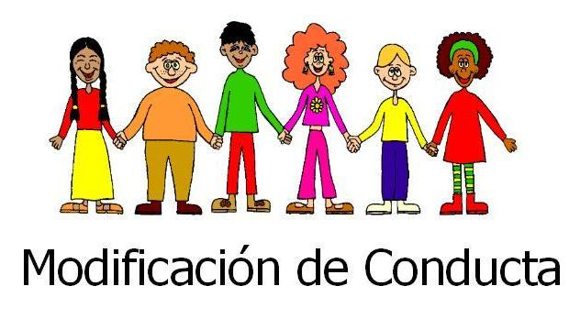
El ambiente es lo que distingue, entre otras cosas, la productividad y la sensación general en la oficina. Un buen ambiente propicia un trabajo más relajado, una jornada más productiva, y una mejor sensación de bienestar en todos/a persona del lugar. Por ello, conservar un buen trato hacia los/as otros/as es de suma importancia, y podemos hacerlo siguiendo algunas recomendaciones: http://prevencionar.com.co
Esta foto de Autor desconocido está bajo licencia CC BY-SA-NC
Esta foto de Autor desconocido está bajo licencia CC BY-SA-NC
Esta foto de Autor desconocido está bajo licencia CC BY-SA-NC

Slide 5
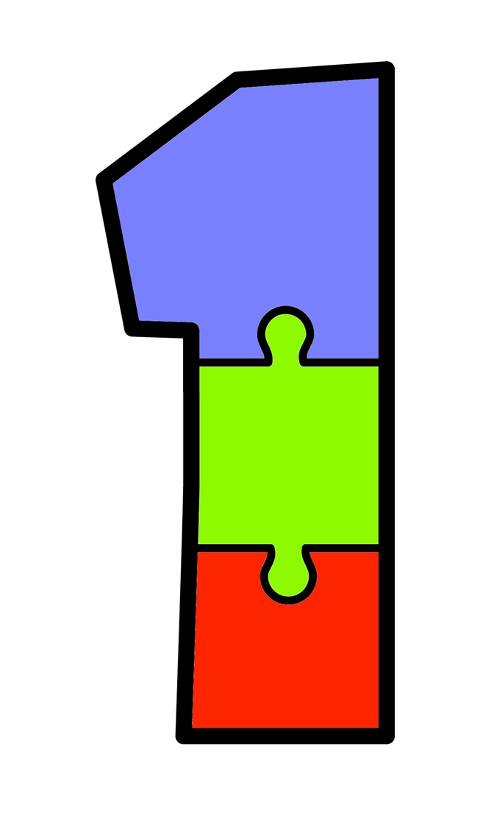
Trata a tus compañero/as correctamente.
Debemos actuar como nos gustaría que los demás lo hicieran; es decir, debemos ser cordiales, atentos y respetuoso/as. Por ejemplo, la puntualidad es una manera de demostrar al trabajo este respeto: llegar a tiempo y a las reuniones es vital para elevar el buen concepto de jefes/as y compañero/as en la oficina.
Esta foto de Autor desconocido está bajo licencia CC BY-NC-ND

Slide 6
A veces los chistes o comentarios que hacemos sin malas intenciones, resultan un agravio para otras personas.
Debes ser respetuoso con todos, si es que quieres que lo sean contigo. Esto incluye los malos términos, los apodos, referidos a su apariencia física, su estilo de vestir o incluso el volumen de la voz en la oficina.,
Esta foto de Autor desconocido está bajo licencia CC BY-ND

Slide 7
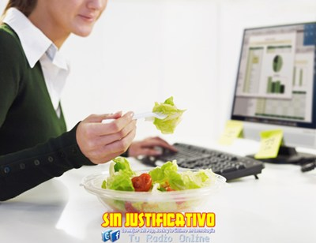
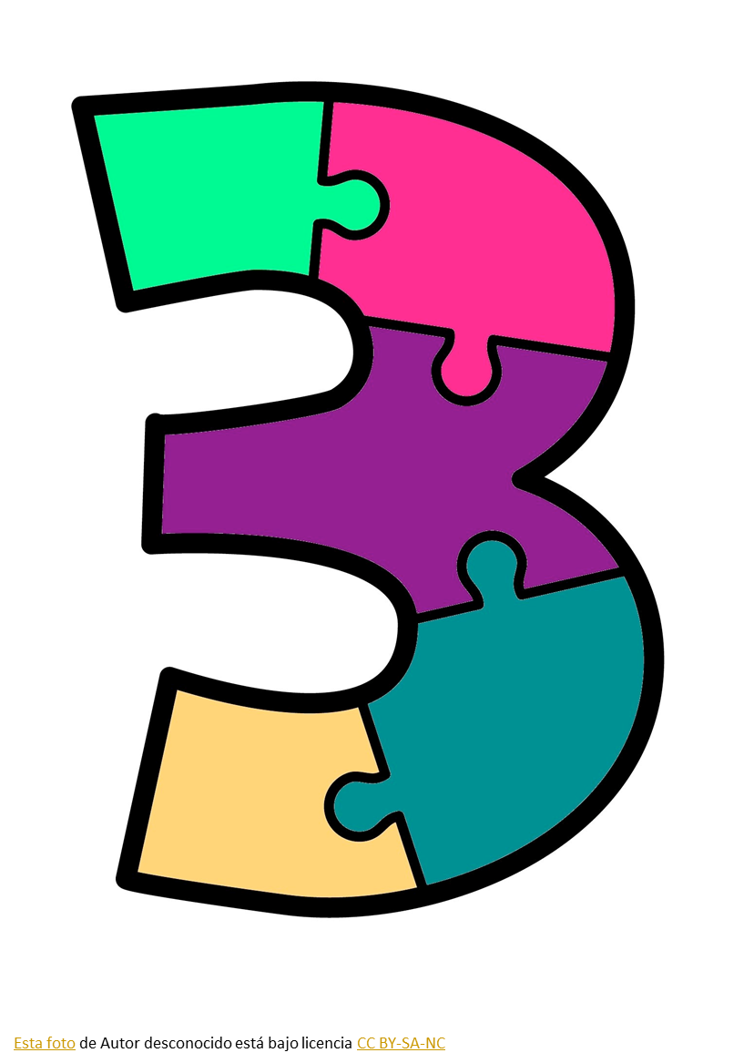
No debemos tomarnos atribuciones o lugares que no nos corresponden.
No te acomodes en el escritorio de alguien más, a menos que ese alguien te lo solicite. En la cafetería, pregunta si el asiento que piensas usar está disponible antes de tomarlo, y en las reuniones reserva la cabecera para el/la líder de la situación. Siempre procura respetar el espacio vital de los demás, y si compartes el escritorio, se equitativo con el espacio, dividiéndolo al medio con una línea imaginaria.
Esta foto de Autor desconocido está bajo licencia CC BY-SA-NC

Slide 8
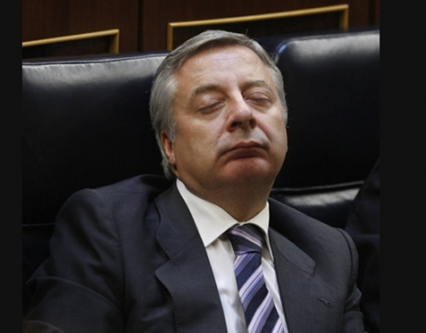
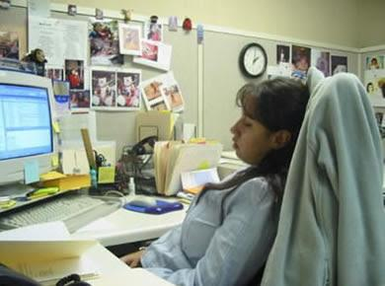
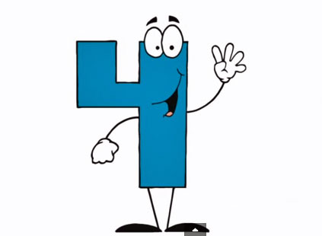
Aunque pases horas en la oficina, esta no es tu casa.
Siempre viste adecuadamente, bien abotonado aunque haga calor, y aunque estés cansado, no te quites los zapatos. Si usas maquillaje, retócalo en el baño y no en tu escritorio, al igual que el perfume, el desodorante u otros rituales de belleza e higiene. Adopta una buena postura, aunque relajada, ¡pero no te eches a dormir la siesta sobre la mesa!
Esta foto de Autor desconocido está bajo licencia CC BY-NC
Esta foto de Autor desconocido está bajo licencia CC BY-NC-ND
Esta foto de Autor desconocido está bajo licencia CC BY-SA-NC

Slide 9
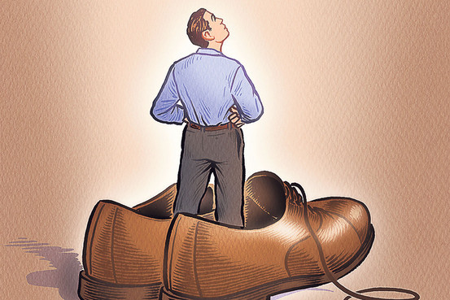
LA EMPATIA
Esta foto de Autor desconocido está bajo licencia CC BY-NC-ND

Slide 11
Criterios de Desempeño de la competencia laboral
Trato Digno
Comunicación
Saludo amable
Dirigirse al usuario/a por su nombre.
Llevar identificación y/o identificarse.
Explicar las actividades que se realizarán a continuación.
Fomentar un clima agradable
Transmitir seguridad.
Tratar con respeto.
Brindar continuidad en los cuidados.
Proteger su intimidad.
Enseñar los cuidados.
Utilizar un vocabulario acorde
Practicar la escucha activa.
Controlar sus propias emociones, evitando la agresividad.
Evitar prejuicios.
Valorar el contexto sociocultural
Trabajo Colaborativo
Conoce el trabajo de los demás.
Intercambia ideas para mejorar.
Colabora con el trabajo de los demás

Slide 12
LENGUAJE NO VERBAL
El lenguaje no verbal puede definirse a través de las siguientes líneas conceptuales (Cabana, 2008, citado por Rodríguez y Hernández, 2010):
“es una forma de interacción silenciosa, espontánea, sincera y sin rodeos. Ilustra la verdad de las palabras pronunciadas al ser todos nuestros gestos un reflejo instintivo de nuestras reacciones que componen nuestra actitud mediante el envío de mensajes corporales continuos. De esta manera, nuestra envoltura carnal desvela con transparencia nuestras verdaderas pulsiones, emociones y sentimientos. Resulta que varios de nuestros gestos constituyen una forma de declaración silenciosa que tiene por objeto dar a conocer nuestras verdaderas intenciones a través de nuestras actitudes”

Slide 13
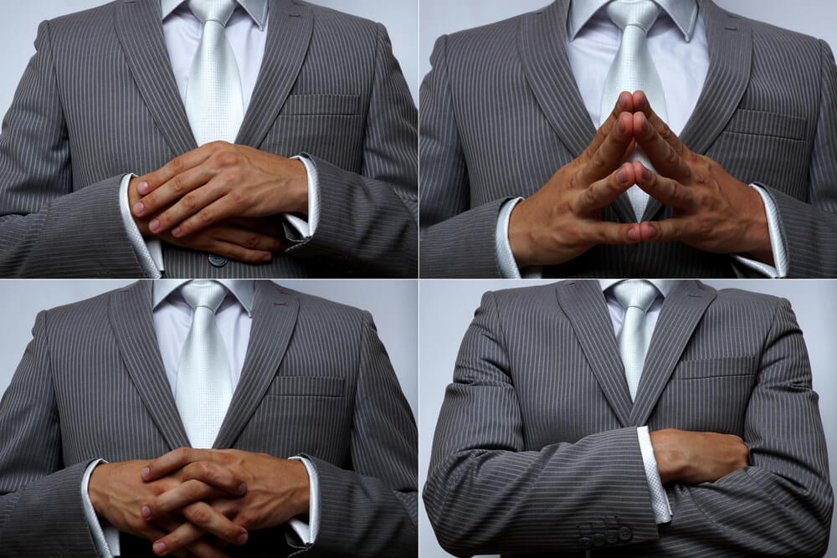
También resulta útil emplear la definición que McEntee (1996) propone:
“Por medio de los gestos, de las expresiones faciales y de la tensión o relajamiento corporal que se describen, se nos comunica cierta información acerca de la relación entre dos personajes” (p. 39).
Esta foto de Autor desconocido está bajo licencia CC BY-NC-ND

Slide 14
En nuestra vida cotidiana, los mamíferos, especialmente los humanos, constantemente enviamos mensajes no verbales a otras personas con nuestro rostro, manos, brazos, pies, etc. Muchas veces este mensaje es más fuerte que el verbal, pues, incluso, nos puede delatar en una mentira:
El niño que esconde la mano cuando su madre quiere saber si destrozó la ventana con una piedra, el chofer exaltado que gesticula con sus dedos para insultar a otro, son ejemplos que todos los días nos hacen notar que lo corporal es vital para la comunicación humana. El LNV tiene componentes que se diferencian por género, culturas. Épocas.

Slide 15
Esta foto de Autor desconocido está bajo licencia CC BY-NC-ND

Slide 16
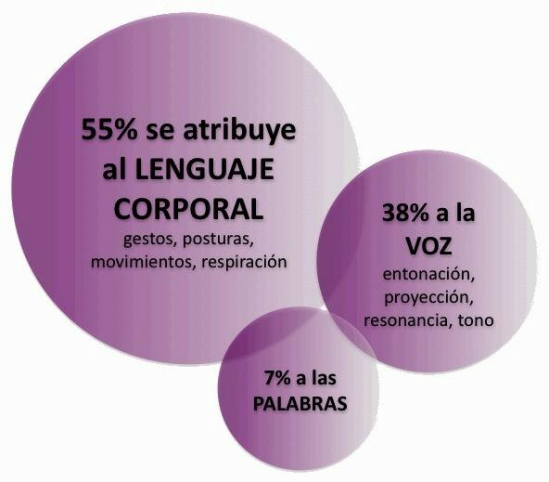
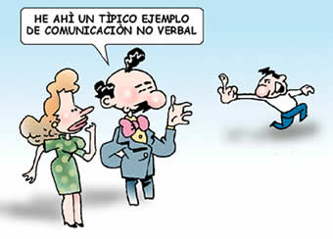
Según Darwin , puede afirmarse que la forma de comunicar no verbalmente algunas emociones básicas, como el enojo, la alegría, el miedo y la tristeza, son innatas o genéticamente heredadas gracias a la evolución, y que, además, las compartimos
con los primates y otros mamíferos superiores. El lenguaje no verbal: un proceso cognitivo superior indispensable para el ser humano
Esta foto de Autor desconocido está bajo licencia CC BY-SA-NC
Esta foto de Autor desconocido está bajo licencia CC BY-NC

Slide 17
Se plantea que el lenguaje no verbal fue vital para la sobrevivencia de muchas especies de mamíferos, principalmente la nuestra, pues al interpretar el significado de las emociones manifestadas por los gestos u otras formas no verbales, era posible actuar: huir, alejarse, distanciarse, acercarse, palmotear para felicitar, abrazar e, incluso, hasta besar.
En otras palabras, la expresión gestual de las emociones es fundamental para la comunicación y la interacción social entre los mamíferos superiores, especialmente los primates y, entre ellos, el humano. Ningún subordinado se atreverá a pedirle un aumento salarial a su jefe si lo observa golpeando el escritorio, vociferando por el teléfono o con el rostro enrojecido o con el ceño fruncido y los dientes apretados

Slide 18
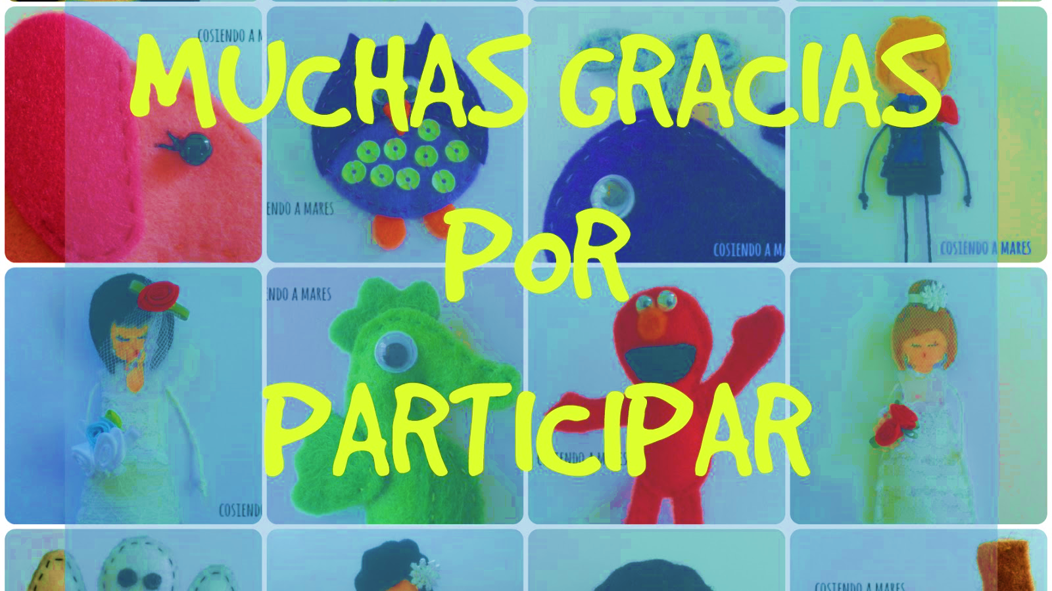
Esta foto de Autor desconocido está bajo licencia CC BY

